Slide 1
2. Avaliação/quantificação e tratamento de riscos
Prof. Paulo Grazziotin
Gestão em Gotas: #gestaoemgotas (Instagram®) e @gestaoemgotas (Facebook® e Twitter®) #paulograzziotin (nas redes sociais)

Slide 2
“Desembarque de Cabral em Porto Seguro” (1922), de
Oscar Pereira da Silva, Museu Paulista (Museu do Ipiranga)
Gestão em Gotas: #gestaoemgotas (Instagram®) e @gestaoemgotas (Facebook® e Twitter®) #paulograzziotin (nas redes sociais)

Slide 3
Esclarecimentos sobre o exercício da aula anterior
Com o exercício de ontem, percebe-se que buscar compreender a natureza de um evento de risco é uma condição prévia necessária para conceber uma(s) boa(s) resposta(s), na via de consequência, mediante controles internos de gestão associados, principalmente. Isto posto, o gestor (proprietário do risco), e sua equipe, envolvidos no processo de trabalho sob análise precisa dedicar tempo para entender a natureza de cada evento de risco, antes de precipitar-se em conclusões e criar respostas sem mesmo entendê-lo, de forma minimamente satisfatória.
Você observou, nas discussões em grupo/dupla, que a análise de risco pode ocorrer em diferentes níveis de complexidade. Vimos – com a viagem familiar fictícia para a Bahia (“ao som dos Mamonas Assassinas”) – que se você quiser entender um risco, de forma individualizada, é necessário pensar sobre os efeitos que ele teria (caso ocorresse) e as causas que podem fazê-lo materializar-se. Daí o porquê de o grupo/dupla ter trabalhado nas primeiras 3 colunas da matriz de riscos, no primeiro encontro.
Gestão em Gotas: #gestaoemgotas (Instagram®) e @gestaoemgotas (Facebook® e Twitter®) #paulograzziotin (nas redes sociais)

Slide 4
Esclarecimentos sobre o exercício da aula anterior
Sob a égide da interconectividade dos riscos e olhando para os efeitos, é possível que o grupo/dupla tenha debatido sobre quais efeitos ocorreriam imediatamente após a materialização do risco e quais os efeitos poderiam ocorrer como resultado de um primeiro efeito, numa espécie de cadeia temporal de causalidade (interefeitos secundários), conforme abordado no ISO/IEC 31010 (subseções 5.3.1 e 5.3.3, p.e.), a qual dispõe sobre “Técnicas para o processo de avaliação de riscos”.
Na organização, uma análise mais detalhada do proprietário do risco e de sua equipe de profissionais pode mostrar a ordem da magnitude de efeito em uma certa categoria como: custos, prazo de entrega, qualidade do produto, etc.
Outra dica de melhoria no entendimento da natureza dos eventos de risco é concentrar-se sobre os acontecimentos que precederiam a ocorrência do risco e quais efeitos poderiam provocar. A técnica da gravata borboleta (bow tie) permite, a título de ilustração, listar as diferentes causas e as barreiras que diminuiriam a probabilidade; mas este assunto será abordado mais à frente desta capacitação. Aguardemos!
Gestão em Gotas: #gestaoemgotas (Instagram®) e @gestaoemgotas (Facebook® e Twitter®) #paulograzziotin (nas redes sociais)

Slide 5
O porquê de avaliar-se riscos
Porque
a organização está exposta a uma grande quantidade de riscos, e
não existem recursos (tempo, dinheiro, pessoas) para lidar com todos os riscos identificados.
Então
deve-se concentrar recursos para lidar com os riscos que mais podem impactar os objetivos da organização, utilizando-se do know-how e das particularidades do ambiente de trabalho da organização.
“As metodologias qualitativas (...) são fundamentais para a percepção da opinião da sociedade e da forma como esta encara determinado problema; ou ainda, para a percepção de questões obscuras até mesmo para os próprios atores sociais”
(BARRETO, A. V. P.; HONORATO, C. Manual de sobrevivência na selva acadêmica. 2. ed. Rio de Janeiro: Objeto Direto, 1998. p. 75).

Slide 6
Ligue os 9 pontos com 4 linhas, sem tirar a caneta do papel
Gestão em Gotas: #gestaoemgotas (Instagram®) e @gestaoemgotas (Facebook® e Twitter®) #paulograzziotin (nas redes sociais)

Slide 7
Avaliação de um risco
Nível de risco: medida de importância ou significância do risco, quanto à sua criticidade, obtido a partir da combinação de dois fatores universais: probabilidade de ocorrência do evento e impacto nos objetivos organizacionais.
Quanto maior a probabilidade e maior o impacto, maior é o nível do risco.
Nível do Risco = Probabilidade x Impacto
Gestão em Gotas: #gestaoemgotas (Instagram®) e @gestaoemgotas (Facebook® e Twitter®) #paulograzziotin (nas redes sociais)

Slide 8
Probabilidade e impacto
Repare que
enquanto a probabilidade está associada a um incidente ou ocorrência potencial (chance de o evento vir a ocorrer, a partir de fontes internas ou externas)
o impacto está associado à consequência do evento ocorrido (materialização do risco)
Gestão em Gotas: #gestaoemgotas (Instagram®) e @gestaoemgotas (Facebook® e Twitter®) #paulograzziotin (nas redes sociais)

Slide 9
Avaliação de riscos
Quantitativa (PMBOK, p.e.)
Seguros, crédito, processos amplamente conhecidos
Qualitativa (ISO e COSO, p.e.)
Processos em que não é possível a análise de probabilidades, em termos quantitativos
Gestão em Gotas: #gestaoemgotas (Instagram®) e @gestaoemgotas (Facebook® e Twitter®) #paulograzziotin (nas redes sociais)

Slide 10
Análise quantitativa dos riscos do projeto - PMBOK
Análise preditiva - ajuda a descobrir padrões, no passado, que podem sinalizar o que está por vir.
Carro autônomo do Google
(algoritmos preditivos)
Gestão em Gotas: #gestaoemgotas (Instagram®) e @gestaoemgotas (Facebook® e Twitter®) #paulograzziotin (nas redes sociais)
A
Notes:
Modelos matemáticos preditivos – há dois tipos de modelos preditivos: a) supervisionados - em uma fase que chamamos de treinamento do modelo, os dados de entrada e a saída são apresentados juntos (o treinamento dura até que o modelo aprenda a mapear os dados e a identificar padrões entre as entradas e as saídas); como exemplos deste modelo temos as redes neurais e as árvores de decisão; b) não supervisionados - só recebem dados de entrada e sua função é descobrir os relacionamentos entre os dados apresentados (a técnica de clusterização é um bom exemplo de modelo não supervisionado).
Se, por exemplo, não houver condições de associar o dado de entrada ao resultado, uma alternativa é usar o modelo não supervisionado. Quando é possível associar entrada com o resultado, escolhe-se modelos supervisionados.
Vamos ver, na prática, como funcionam estes algoritmos preditivos. Suponhamos uma operadora de telefonia móvel. Um dos seus principais problemas é a taxa de desconexão. Diminuir perda de clientes é extremamente vantajoso para o negócio. Usando um modelo supervisionado entramos, entre outros, com dados como perfil de cada cliente, seu uso ao longo do tempo, número de reclamações efetuadas, e se ele se desconectou ou não. Agregando um grande volume de dados, o modelo consegue aprender e criar um padrão que reconhece o perfil de cliente que tende a permanecer ou se desconectar da operadora. Uma vez aprendido, validamos o modelo. Para isso apresentamos um outro conjunto de dados e verificamos qual o nível de acerto em relação à taxa de desconexão. Se for um nível de acerto baixo, voltamos a treinar o modelo até que ele realmente seja considerado apto a fazer previsões.
Quando o modelo está validado, entra em operação, ou seja, começa a ser aplicado para identificar a possibilidade de determinado cliente se desconectar, antes que aconteça. Agregando ao modelo regras de negócio, como agrupar clientes por rentabilidade, a operadora pode fazer ofertas diferenciadas para evitar a desconexão.
Entre as lições aprendidas nas experiências com modelos preditivos, dois fatores chamam atenção: primeiro é necessário dados em volume adequado para o modelo aprender e identificar um padrão, e em segundo, os dados têm que ser válidos. Se a base de dados contiver erros, não existe modelo que gere resultados adequados. A velha máxima de TI, que “se entra lixo sai lixo”, continua válida.
Num futuro não muito distante, automóveis sem motorista serão lugar comum nas ruas... E o que os dirige? Modelos preditivos! Um carro autônomo do Google (não possui volante, nem acelerador e nem pedal de freio), por exemplo, é um carro recheado de modelos preditivos, que tomam decisões a cada instante, sem a intervenção de motorista. Aceleração, freio e direção são controlados por um computador que recebe constantemente dados de sensores que são capazes de detectar objetos a uma distância de mais de dois campos de futebol, do carro do Google, em todas as direções.
Em fev/2016, um carro autônomo do Google bateu em um ônibus municipal na cidade de Mountain View (na Califórnia, EUA). Este é o primeiro caso de acidente causado por um carro autônomo em uma via pública. A descrição aponta que um veículo autônomo, um Lexus RX450h, tentou contornar alguns sacos de areia em uma pista larga; o veículo e o motorista de testes "acreditaram que o ônibus reduziria a velocidade ou permitiria que o veículo do Google continuasse" mas, 3 segundos depois, o carro do Google entrou novamente no centro da faixa e atingiu a lateral do ônibus. A Califórnia é um dos lugares com mais concessões para testes da tecnologia de direção autônoma. Além do Google, diversas montadoras como Tesla, Volkswagen, Mercedes-Benz e Nissan, além das fabricantes de peças Bosch e Delphi, têm permissão para usar esses veículos em vias públicas, mas sempre acompanhados de um motorista, para casos de emergência.

Slide 11
Análise qualitativa dos riscos do projeto - PMBOK
Gestão em Gotas: #gestaoemgotas (Instagram®) e @gestaoemgotas (Facebook® e Twitter®) #paulograzziotin (nas redes sociais)

Slide 12
Critérios para avaliação de riscos
Para determinar os níveis de risco, é preciso definir escalas (réguas) para estimar a probabilidade e o impacto, bem como estabelecer quando a combinação desses dois fatores representa um risco baixo, médio, alto, etc.
Percepções a partir de uma lógica intuitiva, não matematizada (não retrovisor para o passado, porém perspectiva de futuro).
A seguir, são exemplificadas escalas qualitativas para auxiliar na estimativa de probabilidades e impactos de eventos, bem como um diagrama cartesiano de impacto e probabilidade, definindo níveis de risco decorrentes da combinação desses dois fatores.
Gestão em Gotas: #gestaoemgotas (Instagram®) e @gestaoemgotas (Facebook® e Twitter®) #paulograzziotin (nas redes sociais)

Slide 13
Avaliação leiga
“Uma estimativa probabilística de risco produzida por um cientista, embora baseada em teorias e evidências científicas, tende a incluir a sua própria avaliação profissional sobre a importância relativa de diferentes desfechos, a aceitabilidade da incerteza e assim por diante. A estimativa de riscos feita por um leigo, embora menos sistemática do que a abordagem científica, é intuitivamente sofisticada e pode refletir considerações importantes que, talvez, não estejam presentes em uma avaliação científica” (HILL, S.; DINSDALE, G. Uma base para o desenvolvimento de estratégias de aprendizagem para a gestão de riscos no serviço público. Cadernos Enap, Brasília, 2003. p. 16, grifos nossos).
“Quase tudo na vida social é produzido por choques e saltos raros, mas consequentes; enquanto que tudo que é estudado sobre a vida social é centrado no ‘normal’, particularmente com métodos de dedução do tipo ‘curvas na forma de sino’ que não revelam praticamente nada” (Nassim Nicholas Taleb).
A
Notes:
A gestão de riscos pressupõe um processo sistêmico, interdisciplinar e livre, buscando englobar a organização pelo consenso.
Uma velha piada entre os meteorologistas (um dos primeiros usuários de modelos matemáticos preditivos) diz que existem modelos tão precisos que foram capazes de prever com exatidão sete dos últimos três furacões!?

Slide 14
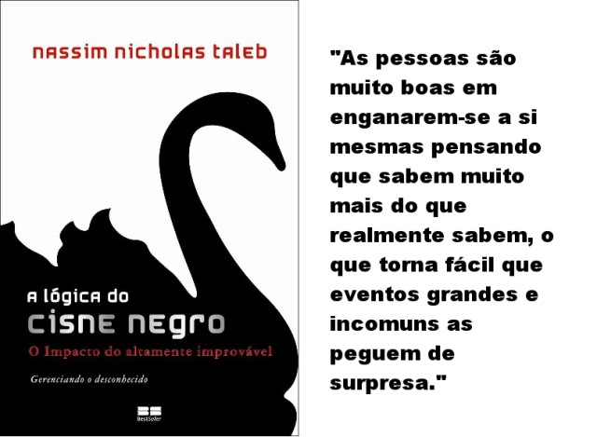
Cisne Negro e a imprevisibilidade matemática?
(Nassim Taleb fez previsão da crise de 2008 pelas fraudes financeiras, fraude moral e ganância pura)
“Antes da descoberta da Austrália, as pessoas do Antigo Mundo estavam convencidas de que todos os cisnes eram brancos” (Nassim Nicholas Taleb, no livro A Lógica do Cisne Negro: o impacto do altamente improvável, 2015, 9ª. ed)

Slide 15
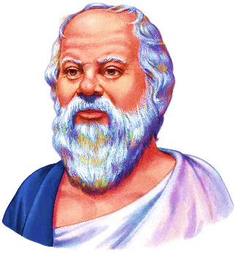
Métodos qualitativo e quantitativo
A
B
QUALITATIVO
QUANTITATIVO
Abordagem: indutiva
Objetivo: profundidade,
gerar hipóteses
Configuração: natural
Amostragem: proposital
Coleta de dados: entrevistas,
ferramentas de observação
(ISO IEC 31010, p.e.)
Análise de dados: interpretação
iterativa
MISTURADO
Abordagem: dedutiva
Objetivo: amplitude, teste de hipóteses
Configuração: experimental
Amostragem: randômica
Coleta de dados: pesquisas,
dados administrativos
Análise de dados: testes
estatísticos, modelagem
“A verdade não está com
A nem com B, está entre
A e B”
(Confúcio, 551-479 a.C.)
“A verdade não está com os homens, mas entre os homens” (Sócrates, 469-399 a.C.).

Slide 16
Escala (régua) de avaliação qualitativa da probabilidade
Descritor | Descrição | Nível
Muito Baixa | Evento extraordinário para os padrões conhecidos da gestão e operação do processo. Embora possa assumir dimensão estratégica para a manutenção do processo, não há histórico disponível de sua ocorrência... | 1
Baixa | Evento casual, inesperado. Muito embora raro, há histórico conhecido de sua de ocorrência por parte dos principais gestores e operadores do processo... | 2
Média | Evento esperado, que se reproduz com frequência reduzida, porém constante. Seu histórico de ocorrência é de conhecimento da maioria dos gestores e operadores do processo... | 3
Alta | Evento usual, corriqueiro. Devido à sua ocorrência habitual ou conhecida em uma dezena ou mais de casos, aproximadamente, seu histórico é amplamente conhecido por parte de gestores e operadores do processo... | 4
Muito Alta | Evento se reproduz muitas vezes, se repete seguidamente, de maneira assídua, numerosa e, não raro, de modo acelerado. Interfere de modo claro no ritmo das atividades, sendo evidente para os que conhecem o processo... | 5
Gestão em Gotas: #gestaoemgotas (Instagram®) e @gestaoemgotas (Facebook® e Twitter®) #paulograzziotin (nas redes sociais)

Slide 17
Escala (régua) de avaliação qualitativa do impacto
Nível | Descritor | Descrição
1 | Muito Baixo | Degradação de operações, atividades, projetos, programas ou processos da organização, porém causando impactos mínimos nos objetivos (de tempo, prazo, custo, quantidade, qualidade, acesso, escopo, imagem, etc.) relacionados ao atendimento de metas, padrões ou à capacidade de entrega de produtos/serviços às partes interessadas (clientes internos/externos, beneficiários).
2 | Baixo | Degradação de operações, atividades, projetos, programas ou processos da organização, causando impactos pequenos nos objetivos.
3 | Médio | Interrupção de operações ou atividades da organização, de projetos, programas ou processos, causando impactos significativos nos objetivos, porém recuperáveis.
4 | Alto | Interrupção de operações, atividades, projetos, programas ou processos da organização, causando impactos de reversão muito difícil nos objetivos.
5 | Muito Alto | Interrupção abrupta de operações, atividades, projetos, programas ou processos da organização, impactando fortemente outros processos, causando impactos de dificílima reversão nos objetivos.
“O risco vem de não saber o que você está fazendo” (Warren Buffett, investidor norte-americano, 1930-).

Slide 19
Diagrama de riscos - “Mapa de calor”
impacto
probabilidade
Nem todos os riscos precisam e/ou devem ser controlados. Quando a probabilidade de um risco é baixa e o impacto nos
objetivos organizacionais (em decorrência do risco) também é baixo, pode-se aceitar o risco e não estabelecer controles.
A
Notes:
BP BI – encontrar um conhecido passeando em uma cidade no exterior.
BP AI – Terremoto em Los Angeles (falha de San Adreas); queda de avião.
AP BI – Encontrar meu vizinho no hall.
AP AI – Ser assaltado no Centro de São Paulo.

Slide 20
Diagrama de cálculo de risco (5 colunas) - “Mapa de calor”
Legenda Nível de Risco Extremo Alto Médio Baixo |  | Probabilidade
 |  | 1 Muito Baixa | 2 Baixa | 3 Média | 4 Alta | 5 Muito Alta
Impacto | 5 Muito Alto | 5 | 10 | 15 | 20 | 25
 | 4 Alto | 4 | 8 | 12 | 16 | 20
 | 3 Médio | 3 | 6 | 9 | 12 | 15
 | 2 Baixo | 2 | 4 | 6 | 8 | 10
 | 1 Muito Baixo | 1 | 2 | 3 | 4 | 5
Extremo
Alto
Médio
Baixo
Notação: Extremo: > 15 a 25; Alto: > 8 a 12; Médio: > 3 a 6; e Baixo: 1 a 2.
“Não se encontra a cura de uma desordem na confusão”
(William Shakespeare; 1564-1616; Romeu e Julieta).

Slide 21
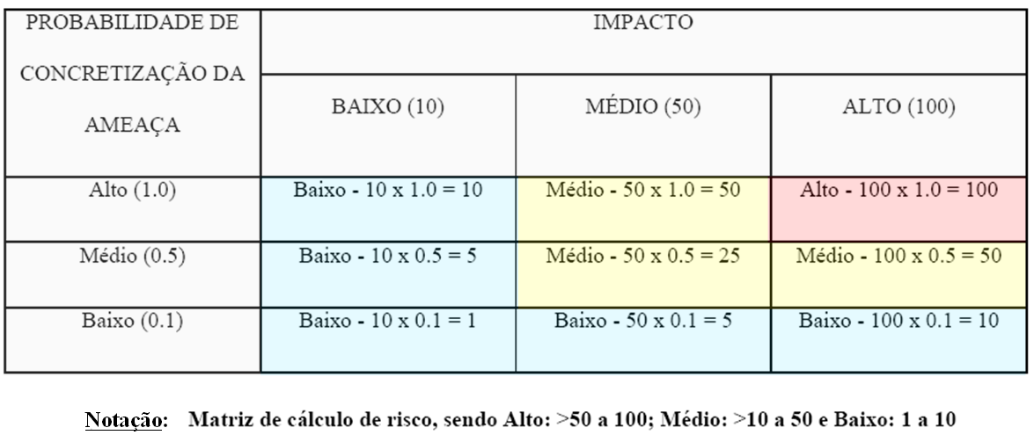
Diagrama de cálculo de risco (3 colunas) - “Mapa de calor”
Notação: diagrama de
Fonte: matriz de cálculo de risco, criada por STONEBURNER, Gary et al. Risk Management Guide for Information Technology Systems. NIST Special Publication 800-30. National Institute of Standards and Technology. 2002, p. 25.
Gestão em Gotas: #gestaoemgotas (Instagram®) e @gestaoemgotas (Facebook® e Twitter®) #paulograzziotin (nas redes sociais)

Slide 22
Tratamento de riscos (política de consequências)
Alto Impacto /
Baixa Probabilidade
TRANSFERIR
MITIGAR
Alto Impacto /
Alta Probabilidade
EVITAR
TRANSFERIR
MITIGAR
Saída
Plano de Tratamento de Riscos
Impacto
Baixo Impacto /
Baixa Probabilidade
ACEITAR
Baixo Impacto/
Alta Probabilidade
MITIGAR
Probabilidade
Opções para tratar riscos e oportunidades podem incluir: evitar o risco, assumir o risco a fim de buscar
uma oportunidade, eliminar a fonte de risco, alterar a probabilidade ou as consequências, compartilhar
o risco, ou reter o risco por decisão consciente (ISO/DIS 9001:2015, subseção 9.3.d).

Slide 25
Risco Inerente x Risco Residual
“O risco inerente pode ser conceituado como aquele intrínseco à atividade que está sendo realizada. Se o risco inerente estiver em um nível não aceitável para a organização, controles internos devem ser implementados pelos gestores para mitigar esses riscos” (Referencial Básico de Governança, TCU, 2ª ed, 2014, p. 57).
Risco inerente - “risco a que uma organização está exposta sem considerar quaisquer ações gerenciais que possam reduzir a probabilidade de sua ocorrência ou seu impacto” (inc. XIV do art. 2º da Instrução Normativa Conjunta/MPOG e CGU nº 1, de 10/05/2016).
Risco residual - “risco a que uma organização está exposta após a implementação de ações gerenciais para o tratamento do risco” (inc. XV do art. 2º da Instrução Normativa Conjunta/MPOG e CGU nº 1, de 10/05/2016).
Gestão em Gotas: #gestaoemgotas (Instagram®) e @gestaoemgotas (Facebook® e Twitter®) #paulograzziotin (nas redes sociais)

Slide 26
Exemplos de avaliação dos riscos inerente e residual
Gestão em Gotas: #gestaoemgotas (Instagram®) e @gestaoemgotas (Facebook® e Twitter®) #paulograzziotin (nas redes sociais)

Slide 27
Tratamento de riscos (lembrar do “Princípio de Pareto”, 80/20)
“Os órgãos e entidades do Poder Executivo federal deverão implementar, manter, monitorar e revisar os controles internos da gestão, tendo por base a identificação, a avaliação e o gerenciamento de riscos que possam impactar a consecução dos objetivos estabelecidos pelo Poder Público” (art. 3º da IN Conjunta/MPOG e CGU nº 1, de 10/05/2016).
“Os controles internos da gestão se constituem na primeira linha (ou camada) de defesa das organizações públicas para propiciar o alcance de seus objetivos” (art. 3º da IN Conjunta/MPOG e CGU nº 1, de 10/05/2016).
“A definição e a operacionalização dos controles internos devem levar em conta os riscos que se pretende mitigar, tendo em vista os objetivos das organizações públicas” (art. 3º da IN Conjunta/MPOG e CGU nº 1, de 10/05/2016).
“Assim, tendo em vista os objetivos estabelecidos (...) e os riscos decorrentes de eventos internos ou externos que possam obstaculizar o alcance desses objetivos, devem ser posicionados os controles internos mais adequados para mitigar a probabilidade de ocorrência dos riscos, ou o seu impacto sobre os objetivos organizacionais” (art. 3º da IN Conjunta/MPOG e CGU nº 1, de 10/05/2016).
Os componentes dos controles internos da gestão e do gerenciamento de riscos se aplicam a todos os níveis, unidades,
e dependências do órgão ou da entidade pública (§ 3º do art. 3º da IN Conjunta/MPOG e CGU nº 1, de 10/05/2016).

Slide 28
Tratamento de riscos
P
I
T
Processo para modificar o risco
Probabilidade
Impactos
Tratamento
(controles internos
da gestão, p. e.)
Os controles internos da gestão se baseiam no gerenciamento de riscos e integram o processo
de gestão (§2º do art. 3º da Instrução Normativa Conjunta/MPOG e CGU nº 1, de 10/05/2016)
A
Notes:
- A ação de evitar o risco pela decisão de não iniciar ou descontinuar a atividade que dá origem ao risco;
- Assumir ou aumentar o risco a fim de buscar uma oportunidade;
- A remoção da fonte de risco;
- Alteração da probabilidade;
- A alteração dos impactos;
- Compartilhamento do risco com outra parte ou partes (incluindo contratos e financiamento do risco); e/ou
- Retenção do risco por uma escolha consciente.

Slide 29
Tratamento de riscos
Compreende o planejamento e a realização de ações gerenciais de resposta para modificar o nível do risco, podendo consistir-se em:
mitigar ou reduzir o risco, diminuindo sua probabilidade de ocorrência ou minimizando seus potenciais impactos a partir de uma resposta gerencial;
aceitar ou reter o risco por uma decisão consciente sem que nenhuma ação gerencial específica seja adotada, dada a baixo nível de criticidade do evento a partir de avaliação participativa quanto à probabilidade e ao impacto, à vista de critérios objetivos e formalizados de aceitação de risco; a indesejada materialização de um risco de baixa criticidade (problema), à vista de critério previamente fixado pela administração diante de seu apetite a riscos, não ensejará responsabilização, de per si, de servidor público federal por omissão, relativamente a possível feito administrativo-disciplinar;
transferir ou compartilhar o risco com terceiros; ou
evitar totalmente o risco pela decisão de não iniciar ou descontinuar a atividade que dá origem ao risco, observado o princípio da legalidade.
Gestão em Gotas: #gestaoemgotas (Instagram®) e @gestaoemgotas (Facebook® e Twitter®) #paulograzziotin (nas redes sociais)

Slide 30
Tratamento de riscos à moda gaúcha, tchê!
Consiste em selecionar uma ou mais opções e ações para implementação com vistas a modificar os níveis de risco, mantendo-os em patamares predeterminados, referenciados pelo apetite a risco da organização.
Aceitar
Transferir
Evitar
Mitigar
ISO/DIS 9001:2015, subseção 6.1 e nota – Opções para tratar riscos e oportunidades podem incluir: evitar o risco,
assumir o risco a fim de buscar uma oportunidade, eliminar a fonte de risco, alterar a probabilidade ou as
consequências, compartilhar o risco, ou reter o risco por decisão consciente.

Slide 31
Cuidados no tratamento dos riscos (resposta)
Avalie custos e benefícios de cada resposta (art. 14 do DL 200/1967)
Imagine o efeito de cada resposta sobre a probabilidade e o impacto
Considere riscos inerentes cujo tratamento não é economicamente justificável
Avalie os riscos secundários introduzidos pelo tratamento
Identifique e designe um responsável pela(s) resposta(s) gerencial(ais) – proprietário do risco inserido no processo
5 Tubarão
Gestão em Gotas: #gestaoemgotas (Instagram®) e @gestaoemgotas (Facebook® e Twitter®) #paulograzziotin (nas redes sociais)

Slide 32
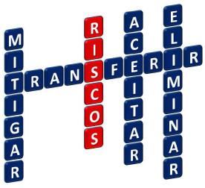
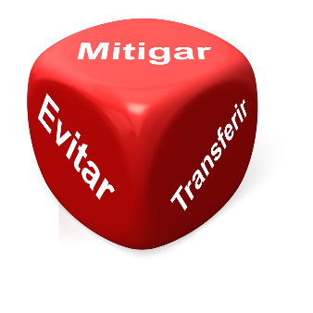
Possibilidades de tratamento contêm controles internos
Aceitar
Mitigar por controles
internos da gestão
Evitar
Transferir
Gestão em Gotas: #gestaoemgotas (Instagram®) e @gestaoemgotas (Facebook® e Twitter®) #paulograzziotin (nas redes sociais)

Slide 33
Evitar/eliminar riscos
Tomar uma ação para evitar totalmente o risco, descontinuando as atividades que geram o risco.
“A única forma de eliminar os riscos seria eliminar a atividade a qual está associado” (Duque, 2005).
No setor público, é quase impossível optar por essa resposta em alguns casos, dado que é da sua natureza assumir riscos que os próprios cidadãos não podem assumir individualmente.
“A única forma de eliminar os riscos seria eliminar a atividade a qual está associado” (Duque, 2005).

Slide 34
Transferir riscos
Compartilhar ou transferir uma parte do risco a terceiros. Exemplos: seguros; contratos com cláusulas específicas ou com garantias (SLA); terceirização de atividades ...
Importante: nem todos os riscos são totalmente transferíveis, em particular o de reputação e imagem, mesmo que a entrega dos serviços seja contratada com um terceiro.
O relacionamento com o terceiro para o qual o risco foi transferido deve ser bem gerenciado/acompanhado, para assegurar a efetiva transferência do risco.
Gestão em Gotas: #gestaoemgotas (Instagram®) e @gestaoemgotas (Facebook® e Twitter®) #paulograzziotin (nas redes sociais)
A
Notes:
Uma concessionária de energia elétrica identificou e avaliou os riscos de falhas naturais com danos elétricos em seus equipamentos turbo-geradores e de potência de grandes usinas. Após analisar a melhor estratégia a ser adotada no que tange às despesas possíveis com franquia vis-à-vis os prêmios de risco a serem contratados, constitui-se um seguro destes equipamentos junto ao mercado, transferindo este risco operacional categorizado como de alto impacto e baixa frequência, inerente ao processo de operação e manutenção.

Slide 35
Aceitar ou reter riscos
O risco é aceito ou tolerado sem que nenhuma ação específica seja tomada, porque:
o nível do risco é considerado baixo;
a capacidade da organização para fazer alguma coisa pode ser limitada;
o custo pode ser desproporcional ao benefício (art. 14 do Decreto-lei nº 200/1967);
nenhuma resposta é considerada eficaz para reduzir a probabilidade ou o impacto do risco, a um custo aceitável.
alguns riscos são tão caros para tratar que, mesmo não sendo toleráveis, vale mais a pena retê-los e ter um plano “B”, caso se materializem num problema (contingência).
nada é feito além de aceitar e monitorar.
Gestão em Gotas: #gestaoemgotas (Instagram®) e @gestaoemgotas (Facebook® e Twitter®) #paulograzziotin (nas redes sociais)
A
Notes:
O risco é baixo diante da perda potencial ou ameaça combinado com a probabilidade de sua ocorrência;
O custo de implementar o controle necessário excede a perda ou ameaça potencial.

Slide 36
Mitigação de riscos pela via dos controles internos
Os gestores públicos adotam providências para reduzir a probabilidade e/ou o impacto dos riscos identificados (não se confundindo com a função da Auditoria Interna, cf. inc. III do art. 2º da IN Conjunta/MPOG e CGU nº 1, de 10/05/2016, a qual compete avaliar e melhorar a eficácia do GRC).
Essas ações são chamadas de controles internos da gestão (primeira linha, ou camada, de defesa das organizações públicas), conhecidas entre nós simplesmente como “controles internos”, que consistem em políticas e procedimentos adotados pela gestão para manter os riscos dentro dos níveis aceitáveis. A maioria dos riscos tratados recebe este tipo de resposta.
Atividades de controles internos de gestão - “São as políticas e os procedimentos estabelecidos e executados para mitigar os riscos que a organização tenha optado por tratar. Também denominadas de procedimentos de controle, devem estar distribuídas por toda a organização, em todos os níveis e em todas as funções. Incluem uma gama de controles internos da gestão preventivos e detectivos, bem como a preparação prévia de planos de contingência e resposta à materialização dos riscos” (inc. VI do art. 16 da IN Conjunta/MPOG e CGU nº 1, de 10/05/2016).
“Determine as coisas que podem e devem ser feitas, e descobriremos
a forma de fazê-las” (Abraham Lincoln, 1809-1865).

Slide 37
Controles internos facilitam a convivência com os riscos
Controles
internos
da gestão
Gestão
Gestão em Gotas: #gestaoemgotas (Instagram®) e @gestaoemgotas (Facebook® e Twitter®) #paulograzziotin (nas redes sociais)

Slide 38
Quando a cultura desencoraja a gestão de riscos
Punir gestores por adotar providências por um risco que não se concretizou?
Determinação ao Ministério dos Transportes para que se abstivesse de realizar contratação direta emergencial quando não puder caracterizar claramente a situação de emergência imprevisível, evitando o que ocorreu quando da contratação da empresa FINATEC, por emergência, para adequação dos sistemas informatizados ao BUG do milênio (item 1.1, TC-011.132/2005-9, Acórdão nº 422/2006-TCU-1ª Câmara, DOU de 10/03/2006, S. 1, p. 85).
“Se você pensa no bug do ano 2000 e ainda consegue dormir à noite, é porque não entendeu o problema” (William Ulrich, presidente e fundador da consultoria americana Tactical Strategy Group. INFO EXAME, junho de 1997).

Slide 39
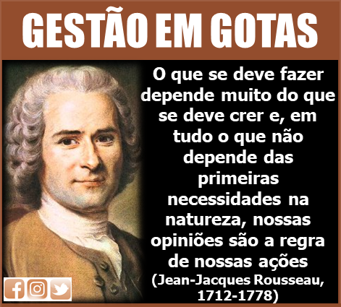
Sustentabilidade do GRC: necessárias mudanças cultural (por parte da CGU, TCU, MPF, DPF...) e normativa
“Art. 2º É dever da União, dos Estados, do Distrito Federal e dos Municípios adotar as medidas necessárias à redução dos riscos de desastre. (...) § 2º A incerteza quanto ao risco de desastre não constituirá óbice para a adoção das medidas preventivas e mitigadoras da situação de risco” (Lei nº 12.608, de 10/04/2012, DOU de 11/04/2012, S. 1, ps. 1 a 4).
Determinações do TCU a duas entidades federais para que demonstrasse que o risco, além de concreto, fosse efetivamente provável (item 9.18.33.3, TC-016.524/2005-1, Acórdão nº 5.014/2010-TCU-2ª Câmara, DOU de 09/09/2010, S. 1, p. 97; e alínea “c”, item 9.15.2, TC-015.335/2006-8, Acórdão nº 1.022/2013-TCU-Plenário, DOU de 10/05/2013, S. 1, p. 80).
“A gente não se liberta de um hábito atirando-o pela janela: é preciso
fazê-lo descer a escada, degrau por degrau” (Mark Twain, 1835-1910).

Slide 40
“Dose certa” rumo à criação de valor
Linhas de defesa fortes (“prudência para sobreviver”) e prontidão para o ataque (“coragem para viver”)!
Custo-benefício (art. 14 do Decreto-lei nº 200/67).
“A gestão do risco continuará certamente a ganhar a confiança da gestão de topo (...) Neste contexto, o risco deixará também de ser visto como reativo e defensivo (preservação do valor), tornando-se proativo e criativo (criação de valor), contribuindo positivamente para a competitividade das empresas” (Gestão do Risco em Portugal: Desafios para as Empresas, maio 2013, KPMG, p. 38).
“Todas as substâncias são venenos. Não há nenhuma que não o seja.
A dose correta determina o veneno ou o remédio” (Paracelsus).

Slide 41
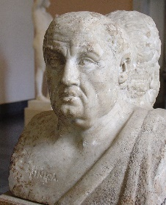
Viver é correr riscos (Sêneca, 4 a.C.-65 d.C., escritor romano)
Rir é correr risco de parecer tolo. Chorar é correr o risco de parecer sentimental. Estender a mão é correr o risco de envolver-se. Expor seus sentimentos é correr o risco de mostrar seu verdadeiro eu. Defender seus sonhos e ideias diante da multidão é correr o risco de perder as pessoas. Amar é correr o risco de não ser correspondido. Viver é correr o risco de morrer. Confiar é correr o risco de decepcionar-se. Tentar é correr o risco de fracassar.
Mas os riscos devem ser corridos, porque o maior perigo é não arriscar nada.
Há pessoas que não correm nenhum risco, não fazem nada, não têm nada e não são nada. Elas podem até evitar sofrimentos e desilusões, mas elas não conseguem nada, não sentem nada, não mudam, não crescem, não amam, não vivem. Acorrentadas por suas atitudes, elas viram escravas, privam-se de sua liberdade.
Somente a pessoa que corre riscos é livre!
Cuidado com o medo: ele adora roubar sonhos!

Slide 42
Controles internos da gestão elevam a previsibilidade de
alcance do resultado ao atuarem sobre os riscos!
Objetivo
Riscos
Resultado
Controles
internos
“Porque agora há todo um controle informatizado, que vai cercando os nossos princípios éticos. Aí você começa a ter um novo
princípio ético de conduta, que é paura, ou seja, o medo de ser pego. Quanto maior a impunidade, mais os princípios ficam frouxos. Quanto maior o controle, o cuidado com o cuidado, o compliance, mais você tem princípios que são sólidos”
(Mario Sergio Cortella).

Slide 43
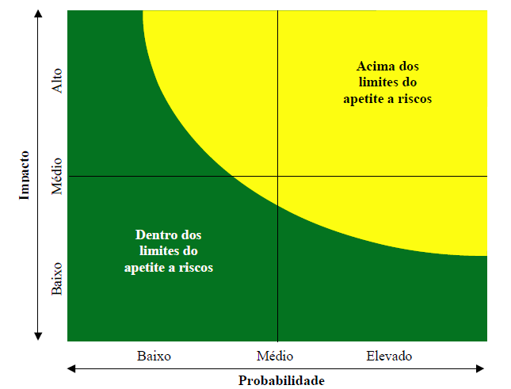
Apetite a risco
Quantidade e tipo de riscos que uma organização pública está preparada a buscar, manter ou assumir (ISO Guide 73). Quanto se quer arriscar.
Apetite a risco - “nível de risco que uma organização está disposta a aceitar” (inc. II do art. 2º da IN Conjunta/MPOG e CGU nº 1, de 10/05/2016).
Sugestão de leitura: MIRANDA, Rodrigo Fontenelle de A. Implementando a gestão de riscos no setor público. Belo Horizonte: Fórum, 2017. 181 p. (item 6.1 do capítulo 6, ps. 109 a 119).
Gestão em Gotas: #gestaoemgotas (Instagram®) e @gestaoemgotas (Facebook® e Twitter®) #paulograzziotin (nas redes sociais)
A
Notes:
uma organização financeira identificou e avaliou o risco de seus sistemas permanecerem inoperantes por um período superior a três horas e concluiu que não aceitaria o impacto dessa ocorrência. A organização investiu no aprimoramento de sistemas de auto-detecção de falhas e de backup para reduzir a probabilidade de indisponibilidade do sistema

Slide 44
Tolerância a riscos: conceito em evolução
Pelo COSO (2007), “o apetite a riscos é a quantidade de risco estabelecida, de modo amplo, que uma organização está disposta a aceitas na busca de sua missão/visão de futuro, enquanto a tolerância a risco é o nível aceitável de variação referente à realização dos objetivos” (cf. MIRANDA, Rodrigo Fontenelle de A. Op. cit., p. 110).
Pelo COSO (2016), “apetite a riscos se refere aos tipos e quantidades de riscos, no sentido mais amplo, que uma organização está disposta a aceitar em busca para agregar valor. Já a tolerância a riscos representa a variação aceitável em desempenho, intimamente ligada com o apetite de riscos” (cf. MIRANDA, Rodrigo Fontenelle de A. Op. cit., p. 110).
Segundo o IBGC (2017), “enquanto apetite de riscos é uma análise ex-ante, tolerância ao risco diz respeito ao nível aceitável de variabilidade na realização das metas e objetivos definidos, sendo considerada uma atividade mais associada ao monitoramento, ex-post” (cf. MIRANDA, Rodrigo Fontenelle de A. Op. cit., p. 110).
O ISO Guide 73 “conceitua tolerância a riscos como a disposição da organização ou parte interessada em suportar o risco, após o tratamento, a fim de atingir seus objetivos, sendo que esta pode ser influenciada por requisitos legais ou regulatórios” (cf. MIRANDA, Rodrigo Fontenelle de A. Op. cit., p. 111).
Gestão em Gotas: #gestaoemgotas (Instagram®) e @gestaoemgotas (Facebook® e Twitter®) #paulograzziotin (nas redes sociais)
A
Notes:
uma organização financeira identificou e avaliou o risco de seus sistemas permanecerem inoperantes por um período superior a três horas e concluiu que não aceitaria o impacto dessa ocorrência. A organização investiu no aprimoramento de sistemas de auto-detecção de falhas e de backup para reduzir a probabilidade de indisponibilidade do sistema

Slide 45
Tolerância a riscos: uma conceituação aceitável
Pelo ghost-writer da IN Conjunta MP/CGU nº 01/2016, “a tolerância ao risco é o nível de risco que uma organização pode aceitar em termos individuais do risco, enquanto que o apetite de risco é o risco total que a organização pode suportar em determinado perfil de risco, geralmente expresso em conjunto. A tolerância ao risco está relacionada à aceitação dos resultados de um risco se eles ocorrerem, e ter os recursos e controles adequados para absorver ou ‘tolerar’ ou risco dado, expressado em critérios de risco, sejam eles qualitativos e/ou quantitativos. Por outro lado, o apetite de riscos está relacionado com a estratégia de longo prazo do que precisa ser alcançado e os recursos disponíveis para alcançá-lo” (cf. MIRANDA, Rodrigo Fontenelle de A. Op. cit., p. 111).
“A definição e diferenciação de apetite e tolerância a riscos é sempre um assunto que gera discussões e falta de consenso em uma organização” (cf. MIRANDA, Rodrigo Fontenelle de A. Op. cit., p. 111).
APETITE DE RISCO | TOLERÂNCIA A RISCOS
Estratégico | Tático e operacional
Ex-ante | Ex-post
Amplo | Variação de desempenho
Fonte: MIRANDA, Rodrigo Fontenelle de A. Op. cit., p. 113.
Gestão em Gotas: #gestaoemgotas (Instagram®) e @gestaoemgotas (Facebook® e Twitter®) #paulograzziotin (nas redes sociais)
A
Notes:
uma organização financeira identificou e avaliou o risco de seus sistemas permanecerem inoperantes por um período superior a três horas e concluiu que não aceitaria o impacto dessa ocorrência. A organização investiu no aprimoramento de sistemas de auto-detecção de falhas e de backup para reduzir a probabilidade de indisponibilidade do sistema

Slide 46
Respostas aos riscos do projeto - PMBOK
Gestão em Gotas: #gestaoemgotas (Instagram®) e @gestaoemgotas (Facebook® e Twitter®) #paulograzziotin (nas redes sociais)

Slide 47
Evento de risco
Fonte
Vulnerabilidade
Tratamento por controles internos
da gestão
Gestão em Gotas: #gestaoemgotas (Instagram®) e @gestaoemgotas (Facebook® e Twitter®) #paulograzziotin (nas redes sociais)

Slide 48
Exemplo de risco de qualificação econômico-financeira do RCA (TC-008.759/2013-8, Acórdão nº 1.321/2014-TCU-Plenário)
Risco: Empresas sem qualificação econômico-financeira adequada para a execução do objeto participando da licitação, levando a contratação de empresa incapaz de executar a avença, com consequente não obtenção do objeto contratado e descumprimento, pela contratada, das obrigações previstas em legislação específica e no contrato.
Possível controle interno associado: A equipe de planejamento da contratação inclui as seguintes exigências de qualificação econômico-financeira como condição de habilitação: a) índices de Liquidez Geral (LG), Liquidez Corrente (LC) e Solvência Geral (SG) superiores a 1 (um); b) no caso de contratação de serviços continuados, com emprego intensivo de mão-de-obra exclusiva, Capital Circulante Líquido (CCL) ou Capital de Giro (Ativo Circulante - Passivo Circulante) de, no mínimo, 16,66% (dezesseis inteiros e sessenta e seis centésimos por cento) do valor estimado para a contratação, índices calculados com base nas demonstrações contábeis do exercício social anterior ao da licitação; c) patrimônio líquido igual ou superior a 10% (dez por cento) do valor estimado da contratação; d) patrimônio líquido igual ou superior a 1/12 (um doze avos) do valor total dos contratos firmados pela licitante com a Administração Pública e com empresas privadas, vigentes na data de abertura da licitação (a exigência deverá ser comprovada por meio de declaração, acompanhada da Demonstração do Resultado do Exercício (DRE) relativa ao último exercício social, e se houver divergência superior a 10% (para cima ou para baixo) em relação à receita bruta discriminada na DRE, a licitante deverá apresentar as devidas justificativas para tal diferença); e) apresentação de certidão negativa de feitos sobre falência, recuperação judicial ou recuperação extrajudicial, expedida pelo distribuidor da sede do licitante.
A análise crítica deve levar em consideração a eficácia das ações tomadas
para tratar riscos e oportunidades (ISO/DIS 9001:2015, subseção 9.3.d).

Slide 49
RCA (RISCOS E CONTROLES NAS AQUISIÇÕES)
“Conhecimento que foi explicitado, sistematizado e formalizado
pode ser facilmente compartilhado e favorecer a formação de
cultura de excelência” (Ministra Relatora Ana Arraes, do TCU).
http://www.tcu.gov.br/arquivosrca/ManualOnLine.htm
Nº de riscos do RCA/TCU | Nº de controles internos sugeridos
117 | 150
Obs.: média de 1,28 controles internos associados, por risco.
“Em serviços de saúde, qualidade e risco são indissociáveis” (Agência Nacional de Vigilância sanitária).

Slide 50
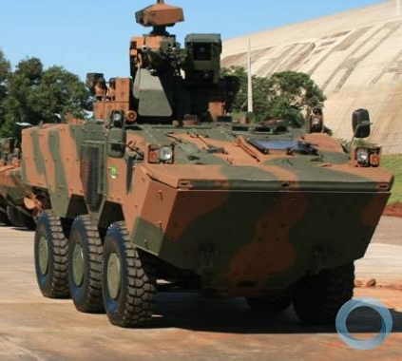
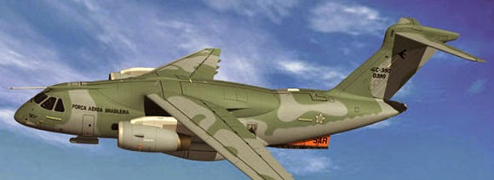
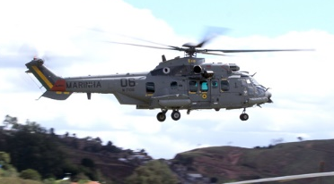
Exemplo de risco e controle associado em Projeto Estratégico
(cf. TC-025.650/2014-9, Acórdão nº 543/2016-TCU-Plenário, item 9.1.3.2)
Risco: Indisponibilidade de recursos para a realização das atividades do projeto ou ociosidade de recursos.
Possível controle interno associado: (3) Identificação dos recursos como fixos e variáveis. [referências: GAO-1 – “Assigning (Resources to All Activities) e Guia PMBOK].
Nº de Riscos da Matriz | Nº de controles internos sugeridos
42 | 178
Obs.: média de 4,24 controles internos associados, por risco.
Gestão em Gotas: #gestaoemgotas (Instagram®) e @gestaoemgotas (Facebook® e Twitter®) #paulograzziotin (nas redes sociais)
A
Notes:
O TCU apresentou a minuta (para discussão) da MATRIZ DE RISCO EM GESTÃO DE PROJETOS ESTRATÉGICOS DE DEFESA em reunião em 22/03/2016.

Slide 51
Exercício em grupo/dupla (2ª parte) – Avaliação e Diagnóstico
Contexto/Ambiência (situação hipotética para um pensar lógico e organizado sobre riscos operacionais): Você, esposo(a) e dois filhos em idade escolar irão, de carro (Volkswagen Brasília, amarela, ano 1982), passar férias em hotel na cidade de Salvador-BA, no mês de julho (média de 203 mm de chuva). A partir de cinco níveis de “avaliação qualitativa da probabilidade” e de cinco níveis de “avaliação qualitativa do impacto”, a exemplo daqueles abordados anteriormente nas duas réguas, preencha a últimas três colunas da matriz de riscos abaixo (avaliação e diagnóstico), relativamente aos eventos de risco já identificados no trabalho de grupo/dupla. Lembre-se de que, em caso de impasse entre membros do grupo/dupla, será buscado um consenso e/ou feita uma democrática votação!
Identificação
Análise
Avaliação/Quantificação
Diagnóstico
 | RISCO (eventos) | CAUSA(s) fonte + vulnerabil. | EFEITO (consequência) | PROBABILIDADE (P) (1 a 5) | IMPACTO (I) (1 a 5) | RANKING
A
B
Gestão em Gotas: #gestaoemgotas (Instagram®) e @gestaoemgotas (Facebook® e Twitter®) #paulograzziotin (nas redes sociais)

